Slide 1

Kick-Off
Sistema de matrícula online para o IFPE

Slide 2

Equipe
| Bruno Martins Santos (GP)
| Gabriel Gomes
| Giovani Albuquerque
| Adriel Filipe
| Carlos Henrique

Slide 3

Sobre o IFPE
Missão:
Promover a educação profissional, científica e tecnológica, em todos os seus níveis e modalidades, com base no princípio da indissociabilidade das ações de Ensino, Pesquisa e Extensão, comprometida com uma prática cidadã e inclusiva, de modo a contribuir para a formação integral do ser humano e o desenvolvimento sustentável da sociedade.
Visão:
Ser uma Instituição de referência nacional em formação profissional que promove educação, ciência e tecnologia de forma sustentável e sempre em benefício da sociedade.
Valores:
Compromisso com a justiça social, equidade, cidadania, ética, preservação do meio ambiente, transparência e gestão democrática.

Slide 4
Justificativa
Grande dependência manual;
Trabalho Humanamente desgastante;
Suscetibilidade a falhas humana;
Possíveis atrasos na validação de documentos;
Suscetível a fatores externos ;

Slide 5
Objetivo
Nosso projeto visa melhorar e facilitar o processo de matrícula, identificando e corrigindo os problemas e gargalos enfrentados pelos servidores do instituto, assim como de seus alunos, que também sofrem com a demora em receber um parecer sobre a validação dos documentos.

Slide 6
Solução
Para tratar desses problemas, nosso projeto visa a implementação de um sistema de matrículas online, o qual, possui em seu escopo a questão de identificação e validação do participante, assim como, aba de envio dos documentos e uma parte reservada para tirar dúvidas com o auxílio de um chatbot. No que tange a validação, os servidores possuirão um cadastro único que será possível usar para fazer o login e a validação dos documentos de maneira mais eficiente.

Slide 7
Requisitos
Ser capaz de atender a demanda e quantidade dos documentos recebidos.
Reutilização dos documentos.
Facilitar a entrega e validação dos documentos a curto / médio prazo.
Reduzir o trabalho manual desgastante.

Slide 8
Impacto e Resultados
Esperamos que após a implementação do sistema online, observe-se uma redução significativa nos custos manual e tempo, agilizando, deste modo, a fluidez das informações tanto para os participantes, mas também, para os servidores.
Redução de custos;
Modernização dos processos;
Melhora entre a comunicação Usuário - Servidor;

Slide 9
Riscos
Resistência em aceitar o sistema;
Recusa das mudanças propostas;
Falta de aparato tecnológico para implementação do sistema;
Falta de verba;

Slide 10

Stakeholders
Product Owner (Marco Eugenio)
IFPE
Servidores
Discentes
Gestores
Equipe

Slide 11
Metodologias

Slide 12
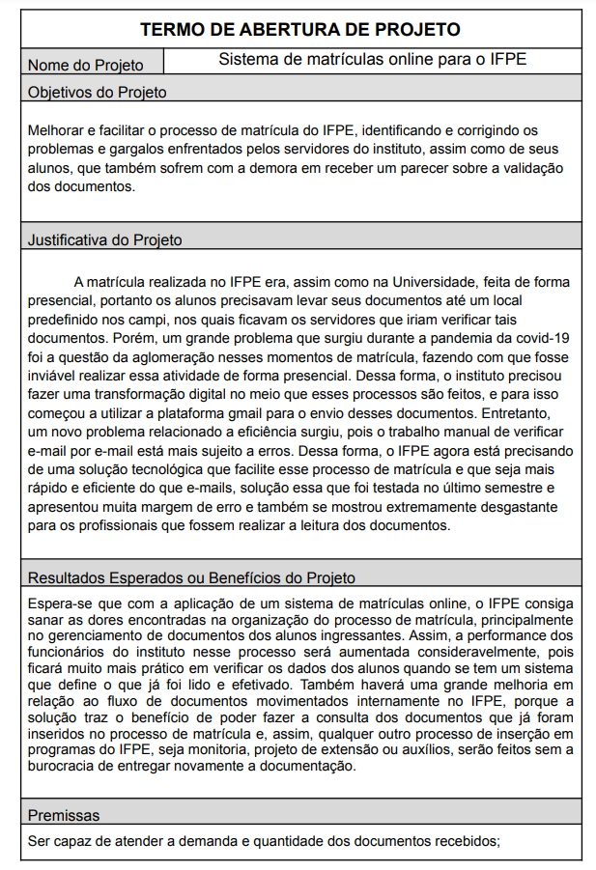
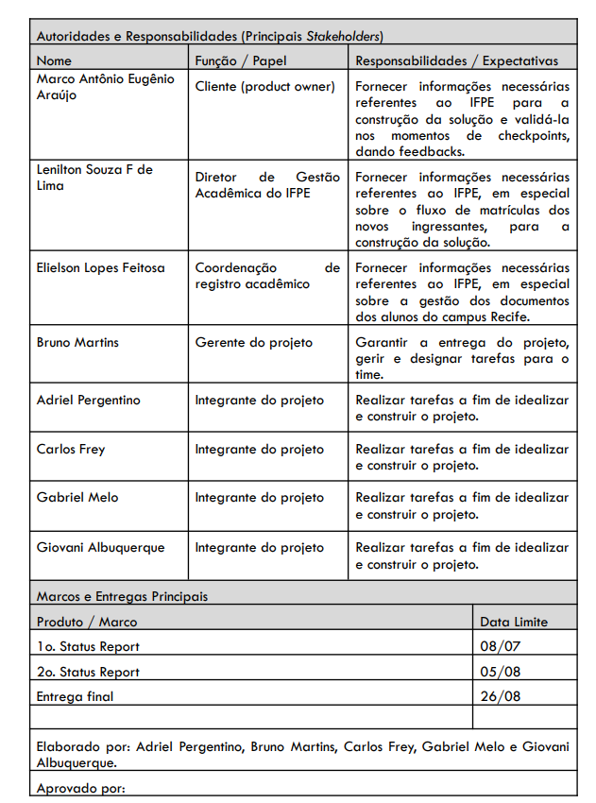
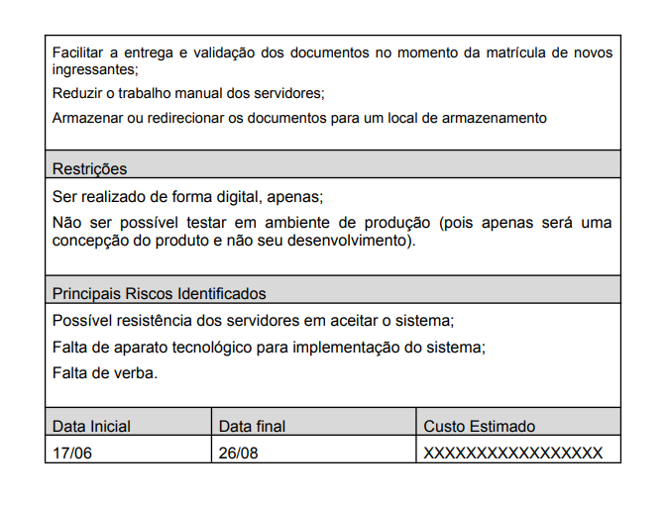
Termo de Abertura (TAP)

Slide 13
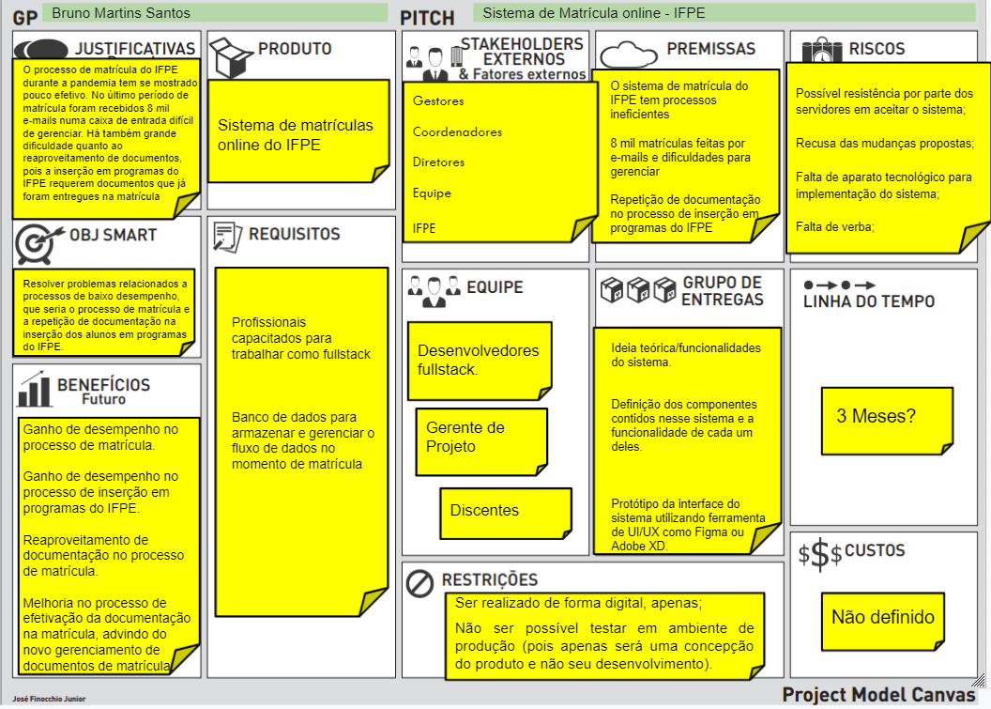
PMCanvas

Slide 14
Gerenciamento

Slide 15





Nossa ferramenta principal de comunicação é o Whatsapp, por ser o meio mais fácil e simples de contatar cada membro, estaremos também utilizando o trello como canal de tasks, assim como, o github para atualizações e informações sobre o projeto. Quanto às reuniões, estaremos sempre nos encontrando sincronamente pelo Discord ou Meet, no mínimo duas vezes por semana, ou mais, caso surja alguma urgência, as reuniões se dividem em: uma para definir o backlog do que vai ser feito durante a semana, e outra para discutirmos os resultados obtidos.

Slide 16
1º Status report
Entrega final
Kick-off
Validar com o cliente
01.07.21
08.07.21
05.08.21
26.08.21
17.06.21
22.06.21
06.07.21
08.07.21
08.07.21
Modelagem dos processos
Ajustes / Melhorias no modelo
2º Status report

Slide 17
Descrição dos desafios
Fase 1
Fase 2
Fase 3
Imersão
Aprofundamento nos problemas
Colheita de informações cruciais
Ideação
Brainstorm
Separação de ideias
Planejamento da solução
Prototipação
Construção do projeto
Idealização de mockups
Reuniões semanais
Validação do que foi feito
Metodologias ágeis

Slide 18


